Slide 1
Remote Learning
Term 4

Slide 2

Se debe
No se debe
Se puede
No se puede
Está permitido
Está prohibido
Vocabulario
Modal verbs to talk about the school rules
Inglés
Matemáticas
Geografía
Historia
Español
Frances
Alemán
Chino
Ciencias
Tecnología
Religión
Educación física
Física
Química
Actions (infinitives) to talk about school rules
Correr
Comer
Beber
Jugar
Enviar mensajes
Chatear
Ser educado
Escuchar a los profesores
Hacer los deberes
Usar el móvil

Slide 3
Translate:
1. En mi colegio no se puede corer por los pasillos.
2. En mi instituto se deben hacer los deberes.
3. En mi cole no se permite usar el móvil en la clase.
4. Creo que las reglas del colegio son buenas sin embargo
pienso que son aburridas.
5. Me gusta la regla de no correr por los pasillos porque es peligroso.
6. In my school you shouldn’t listen to music in the lessons.
7. We need to listen to the teachers.
8. Is not allowed to chat in the lessons.
9. You can play in the playground.
10.You need to be polite.

Slide 4
The Preterite (Past) Tense
How do I form it?
1. For regular verbs you take the infinitive →e.g.. comprar, vivir, comer
2. Take off the ending AR/IR/ER so you are left with the stem → e.g. compr, viv, com
3. Add the following endings depending on which person is doing the verb:
Pronoun | AR Verbs | IR/ER Verbs
I | é | í
You (singular) | aste | iste
He/she/it | ó | ió
We | amos | imos
You (plural) | asteis | isteis
They | aron | ieron
For example:
Compré – I bought
Compramos – We bought
Comí – I ate
Comiste – You ate
Vivimos – We lived
Vivieron – They lived

Slide 5
Write the Past Tense (el Pretérito) conjugations of these 3 regular verbs : -ar/ -er/ -ir
 | bailar (to dance) | beber (to drink) | vivir (to live)
Yo (I) | bailé | bebí | viví
Tú (You) | bailaste | bebiste | viviste
Él/Ella (He/She) | bailó | bebió | vivió
Nosotros (We) | bailamos | bebimos | vivimos
Vosotros (You pl.) | bailasteis | bebisteis | vivisteis
Ellos/Ellas (They) | bailaron | bebieron | vivieron
Notes:
Go through the Preterite tense with students. Students identify they three types of verbs in Spanish and recall the 3 steps needed to change them into a different tense – 1) find the infinitive, 2) take the ending off, 3) add an appropriate ending. Ensure students know that the endings for –er and –ir verbs are the same. Students complete the table on their worksheet.

Slide 6
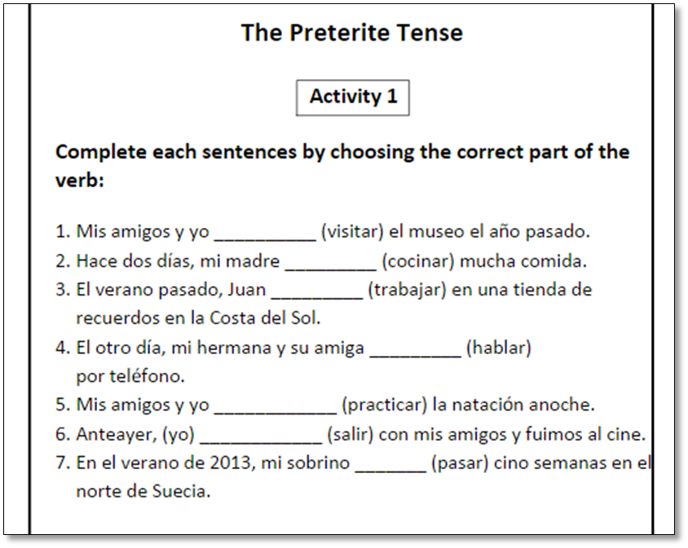

Slide 7
visitamos
cocinó
trabajó
hablaron
practicamos
salí
pasó

Slide 8
IRREGULARS
Unfortunately, some common verbs are irregular and do not follow a pattern.
Pronoun | SER (TO BE) | IR (TO GO)
I | Fui (I was) | Fui (I went)
You (singular) | fuiste | fuiste
He/she/it | Fue (he/she/it was) | Fue (he/she went)
We | Fuimos | Fuimos
You (plural) | Fuisteis | Fuisteis
They | fueron | fueron
Mi hermana fue muy Buena con él
Ayer fui al cine con mis amigos

Slide 9
The Past Tense (El Pretérito) – Irregular verbs
Unfortunately, some common verbs are irregular and do not follow a pattern. Unlike regular verbs, these have no accents. Complete the verb table for irregular verbs.
 | hacer (to do) | tener (to have) | Ser (to be) | dar (to give) | ir (to go)
I | hice | tuve | Fui | di | fui
You (sing) | hiciste | tuviste | Fuiste | diste | fuiste
He/She | hizo | tuve | Fue | dio | fue
We | hicimos | tuvimos | Fuimos | dimos | fuimos
You (pl) | hicisteis | tuvisteis | Fuisteis | disteis | fuisteis
They | hicieron | tuvieron | fueron | dieron | fueron
Notes:
Explain about irregular verbs.

Slide 10
The Past Tense (El Pretérito) – Irregular verbs
Unfortunately, some common verbs are irregular and do not follow a pattern. Unlike regular verbs, these have no accents. Complete the verb table for irregular verbs.
 | hacer (to do) | tener (to have) | Ser (to be) | dar (to give) | ir (to go)
I | hice | tuve | Fui | di | fui
You (sing) | hiciste | tuviste | Fuiste | diste | fuiste
He/She | hizo | tuve | Fue | dio | fue
We | hicimos | tuvimos | Fuimos | dimos | fuimos
You (pl) | hicisteis | tuvisteis | Fuisteis | disteis | fuisteis
They | hicieron | tuvieron | fueron | dieron | fueron
Notes:
Explain about irregular verbs.

Slide 11
Translate the following sentences into Spanish.
Last year I went to Spain with my mum.
Last week I “did” swimming in the lake (=lago).
Yesterday I bought sunglasses (=gafas de sol).
Last weekend we went to London; it was very interesting.

Slide 12
Translate the following sentences into Spanish.
Last year I went to Spain with my mum.
Last week I “did” swimming in the lake (=lago).
Yesterday I bought sunglasses (=gafas de sol).
Last weekend we went to London; it was very interesting.
El año pasado fui a España con mi madre/mamá.
La semana pasada hice natación en el lago.
Ayer compré gafas de sol.
El fin de semana pasado fuimos a Londres; fue muy interesante.

Slide 13
Mis vacaciones escolares
Last year
I went to
I spent
I visited
I did
I met new people
The best day was…
The worst thing was…
Main task: Find the Spanish for the expressions on the right.
Extension: Translate paragraph 3 into English.
El año pasado fui a España con mi colegio. Pasé
una semana en Barcelona.
Visité muchos monumentos y jugué al fútbol con mis amigos.
Durante la semana hice muchas actividades diferentes. Por ejemplo, hice algunos deportes acuáticos, saqué muchas fotos, tomé el sol todos los días. Y hablé mucho español también! Además comí muchos helados, y conocí a gente nueva.
El mejor día fue el viernes porque fui a un parque acuático. Sin embargo, lo peor fue que en el parque acuático tuve un accidente, ¡qué horror!

Slide 14
Mis vacaciones escolares
Last year
I went to
I spent
I visited
I did
I met new people
The best day was…
The worst thing was…
Main task: Find the Spanish for the expressions on the right.
Extension: Translate paragraph 3 into English.
El año pasado fui a España con mi colegio. Pasé
una semana en Barcelona.
Visité muchos monumentos y jugué al fútbol con mis amigos.
Durante la semana hice muchas actividades diferentes. Por ejemplo, hice algunos deportes acuáticos, saqué muchas fotos, tomé el sol todos los días. Y hablé mucho español también! Además comí muchos helados, y conocí a gente nueva.
El mejor día fue el viernes porque fui a un parque acuático. Sin embargo, lo peor fue que en el parque acuático tuve un accidente, ¡qué horror!

Slide 15

Leer: read and answer the questions in English
¡Hola! Me llamo José y vivo en Inglaterra. Mi instituto se llama Highdown y es bastante grande. Me gusta mucho porque hay muchas actividades y excursiones.
Por ejemplo, el año pasado fuimos de acampada a la montaña. Fue genial pero daba miedo. Mi hermano también fue de acampada, pero fue en la costa. Dice que fue un poco aburrido porque fueron pocos estudiantes y hacía frío. ¿Y tú, fuiste de acampada?
La semana pasada fui con mis profesores a un museo que se llama Imperial War Museum. Está en Londres. Fue bastante impresionante. Mis amigos también fueron a visitar el London Eye, pero yo no fui porque era caro.
Where did Jose go last year?
Where did Jose’s brother go?
How did Jose’s brother find his trip? Why?
When did Jose go to a museum?
Who did he go with?
What else did they visit? Did Jose go? Why?
Daba miedo = it was scary
Hacía frio = it was cold
Era = it was
HELP

Slide 16


El año pasado fui
de acampada
al teatro
al estadio de fútbol
un poco
muy
bastante
fantástico.
genial.
aburrido.
con mi instituto.
Fue
ayer
la semana pasada
el fin de semana pasado
Sin embargo
mi hermano y yo
al cine
a la montaña
a la piscina
muy divertido.
espectacular.
inolvidable.
fuimos
y fue
Notes:
Trapdoor game, for a) memory and b) speaking (repetition with a reason!) It’s a competitive game in pairs. Each chooses and option for each sentence in their head. One starts reading out loud, trying to anticipate the other’s choices. Each time they make a choice, the partner either nods or shakes his/her head. If the choice is wrong, play passes to the partner who starts the same process. If it is the right choice, the student gets to continue. The aim is to get to the end first. Answers don’t change, so this is also a great memory developer.

Slide 17
Una excursión escolar
Write a description of a past school trip.
Include:
A range of verbs (regular, irregular) in the present and past
A range of pronouns
A range of time phrases
Opinions
Justifications
Variety of connectives
Connecting phrases/ subordinate clauses
que : which/who
por eso : therefore
debido a que : due to the fact that
Justified opinions
(no) me gustó mucho porque … : I (didn’t) like(d) it because …
lo hice porque… : I did it because…
Lo major/peor fue… porque…
CHALLENGE: Include examples of different tenses (present tense, future tense, conditional tense) and modal verbs.

